Slide 1
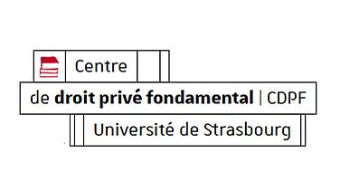
Les technologies disponibles, prescrites ou proscrites
Emmanuel Netter
Professeur de droit privé
Université de strasbourg
Cette photo par Auteur inconnu est soumise à la licence CC BY-SA

Slide 2
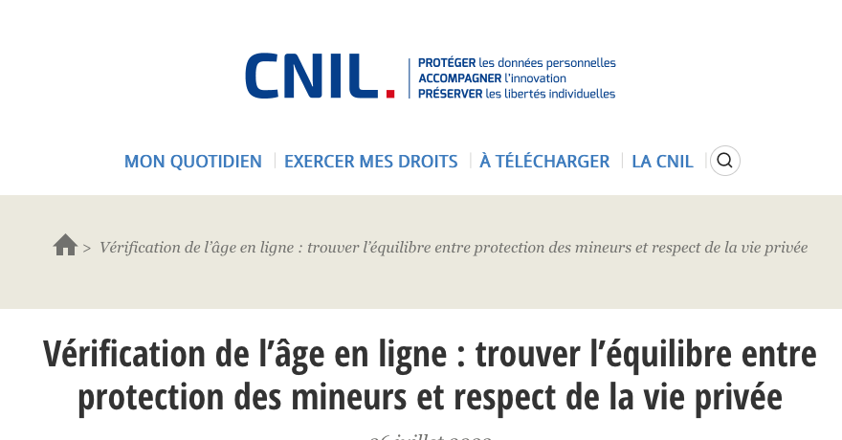

Slide 3
Introduction
Outils de vigilance / objets de vigilance ?
Qu’est-ce qu’une technologie ?
Neutralité technique / référentiels
Puissance / dangers
Cette photo par Auteur inconnu est soumise à la licence CC BY-NC-ND
Cette photo par Auteur inconnu est soumise à la licence CC BY

Slide 4
Les technologies proscrites
Cette photo par Auteur inconnu est soumise à la licence CC BY

Slide 5
Pourquoi interdire… ou limiter ?
Cette photo par Auteur inconnu est soumise à la licence CC BY-ND
Cette photo par Auteur inconnu est soumise à la licence CC BY-SA
Cette photo par Auteur inconnu est soumise à la licence CC BY-SA-NC
Transparence, explicabilité
Obsolescence
Effets anti-concurrentiels
Caractère intrustif

Slide 6
Les technologies « disponibles »

Slide 7
Les technologies « disponibles »
A exploiter
A contrecarrer
Réalité du consentement, par les parents, au traitement de données de leurs enfants
Portabilité : format des données
Propagation des demandes d’effacement
Jeux de données « anonymes » : à tester contre les technologies disponibles à un instant donné
Obligations de sécurité : la lance et le bouclier

Slide 8
Les technologies prescrites
Cette photo par Auteur inconnu est soumise à la licence CC BY-SA

Slide 9
A – Briques élémentaires existantes

Slide 10
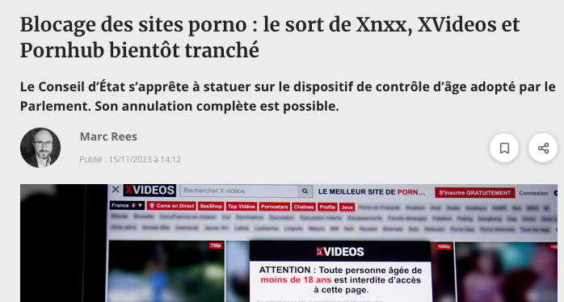
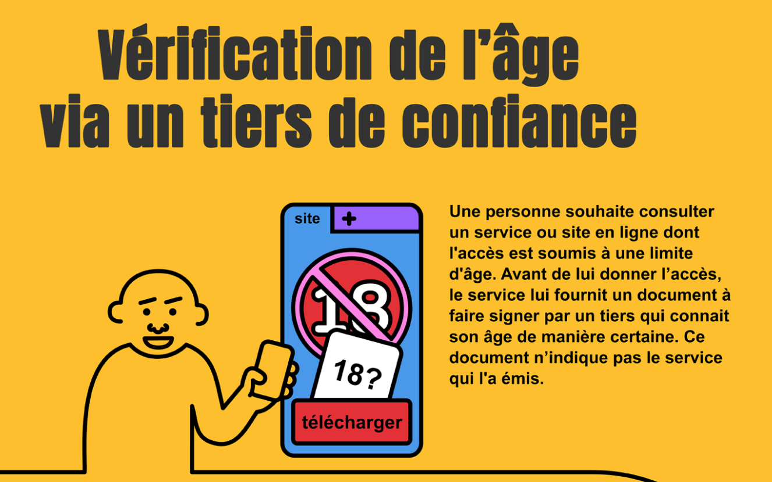
B – Briques élémentaires à inventer ? Le cas du contrôle d’âge

Slide 11
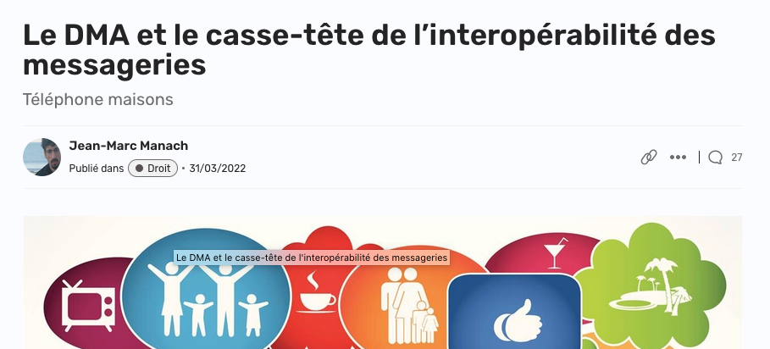
B – Briques élémentaires à inventer ? Le cas des messageries sécurisées

Slide 12
Merci pour votre attention
www.enetter.fr
page « contact »

